Slide 1
Einstiegsprojekt Mastermind
Lenny Amstutz, Colin Wütschert

Slide 2



Vorgehen
Flussdiagramm
Cod erstellen
Taste S und I
Randomgenerator
Runden Anzahl
Richtige Farben/ Positionen
Max. 2 Gleiche Farben
Bugs beheben
Präsentation

Slide 3
Flussdiagramm
https://raw.githubusercontent.com/LennyAmstutz/Mastermind/main/Mastermind.png

Slide 4
Code
Taste S und I
Randomgenerator
Runden Anzahl
Richtige Farben/ Positionen

Slide 5
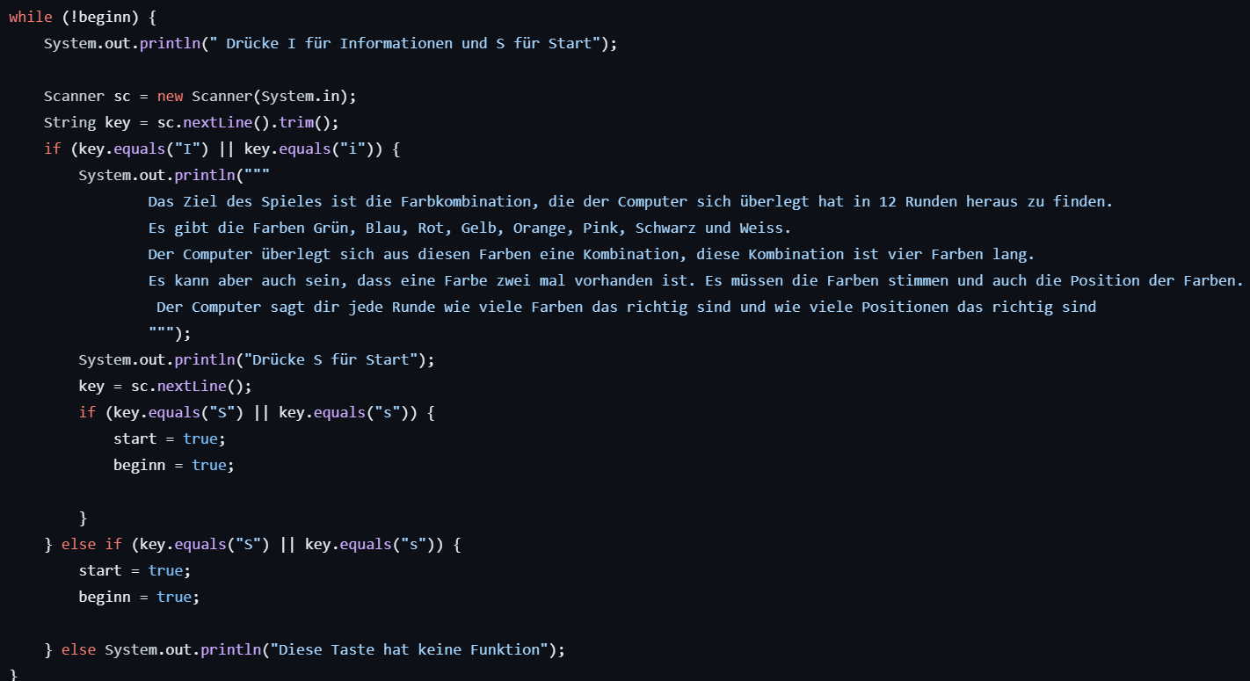
Taste S & I

Slide 6
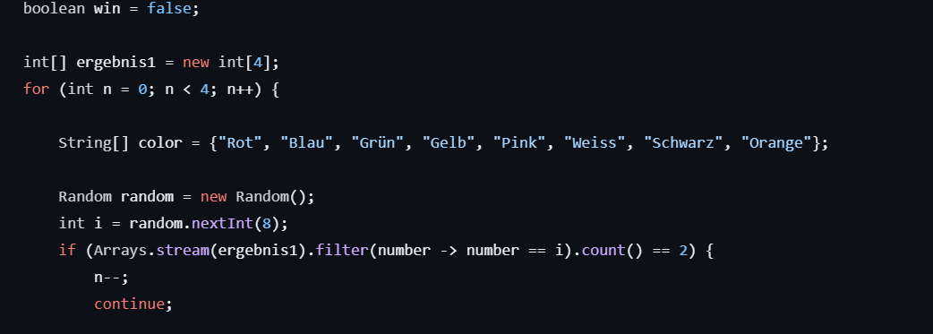
Randomgenerator

Slide 7
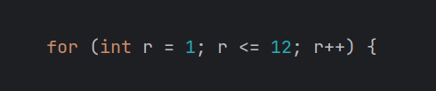
Runden Anzahl

Slide 8
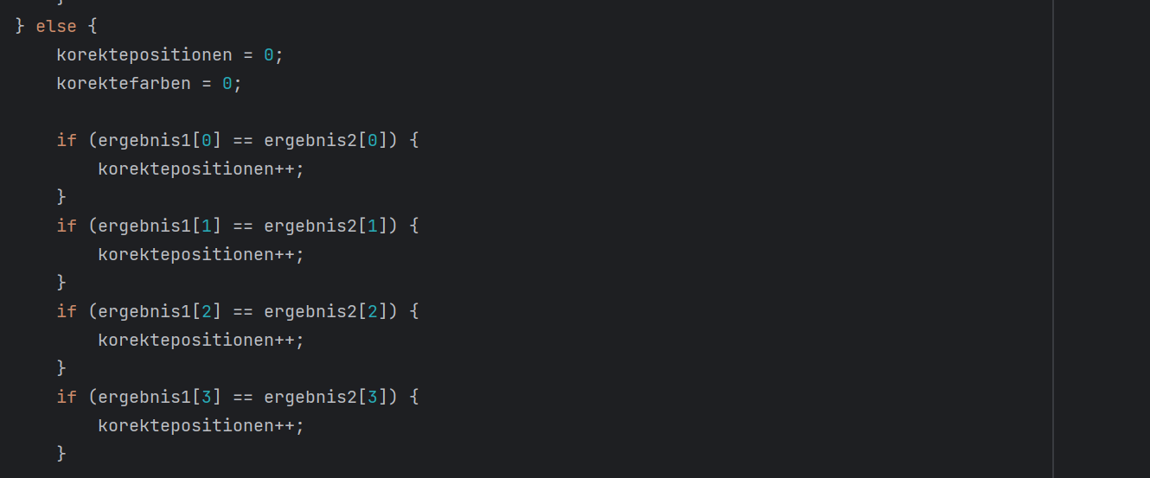
Richtige Farben/ Positionen

Slide 9
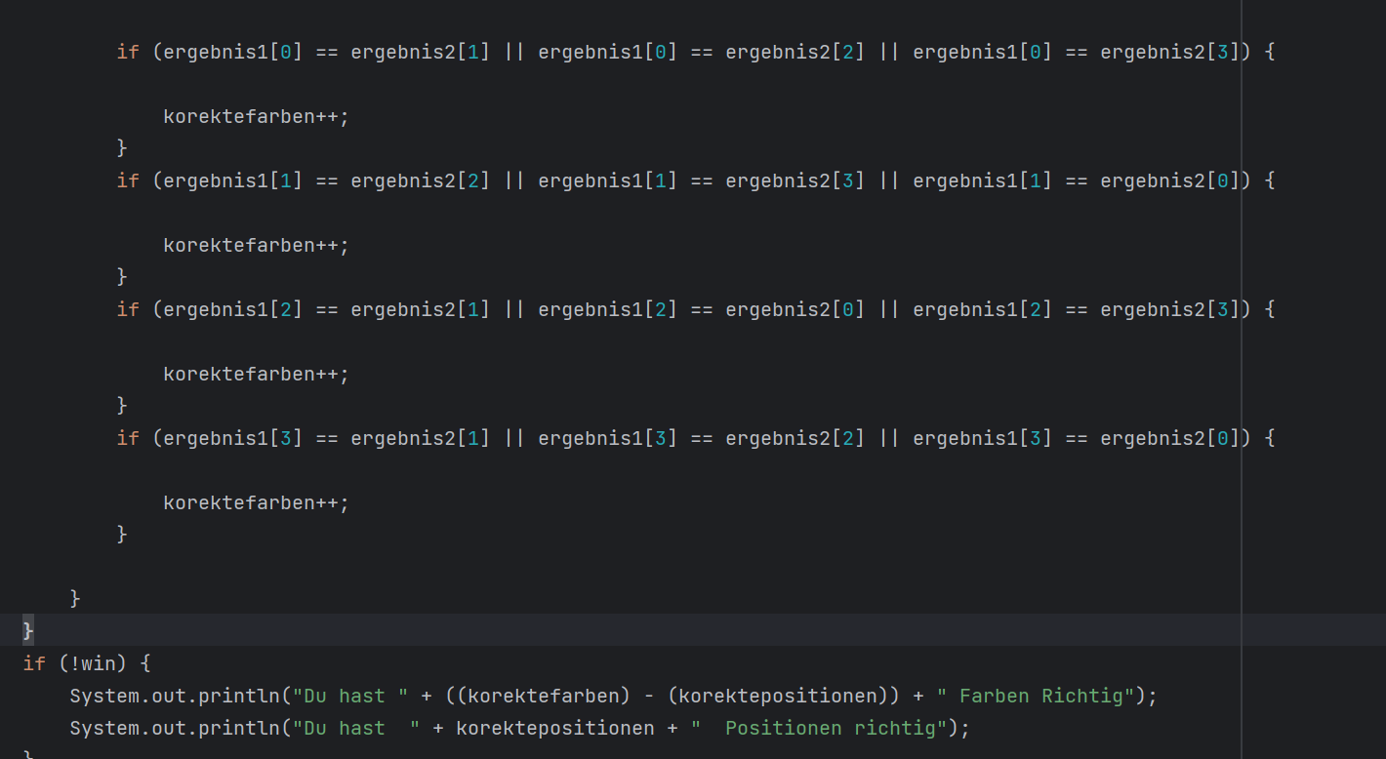

Slide 10
Fazit
Vieles gelernt
Mehr selbst probieren
Cleaner Code
Gutes Teamwork
Danke

